Slide 1

TIẾNG VIỆT 2

Slide 2
KHỞI ĐỘNG

Slide 3
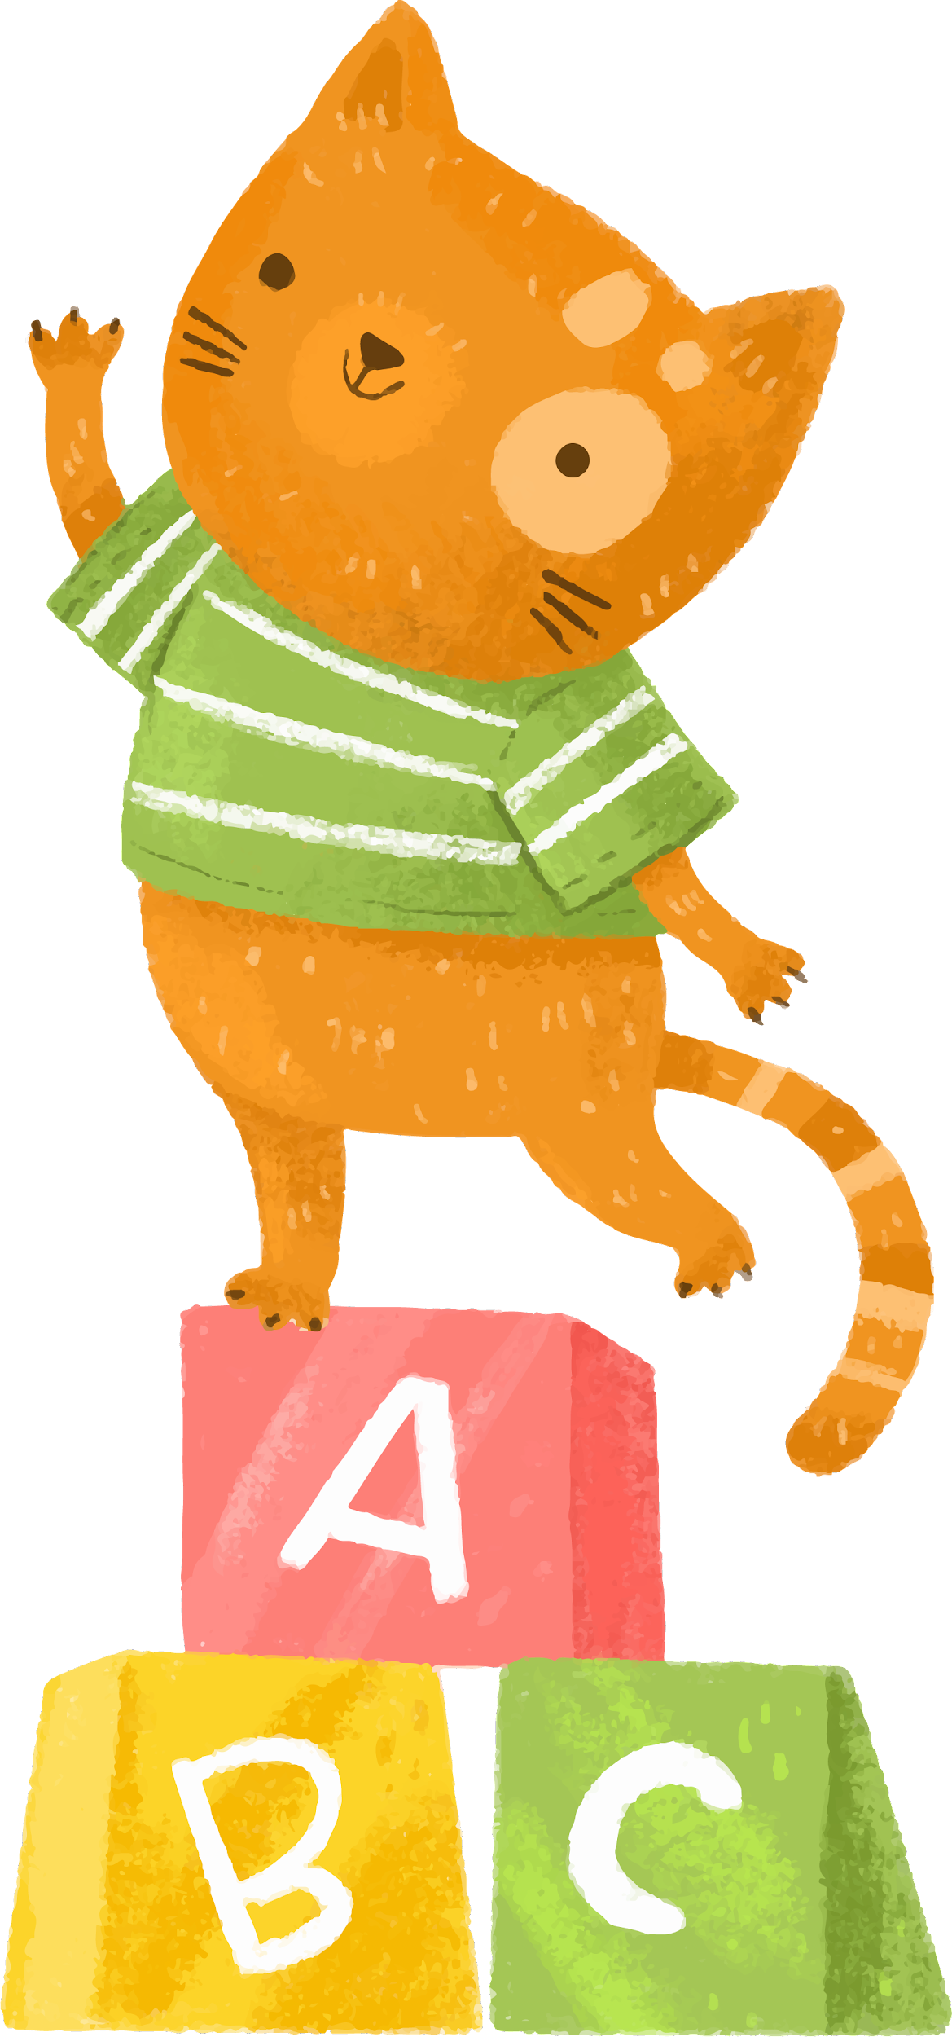
Bài 1
Nói và nghe:
CHUYỆN BỐN MÙA
S/11

Slide 4
Yêu cầu cần đạt:
- Biết dựa vào tranh và những gợi ý để nói về các nhân vật, sự việc trong tranh.
- Biết kể lại từng đoạn của câu chuyện theo tranh (không bắt buộc kể đúng nguyên văn mỗi đoạn của câu chuyện theo bài đọc và kể với người thân về búp bê trong câu chuyện.
- Phát triển kĩ năng trình bày, kĩ năng giao tiếp, hợp tác nhóm, sử dụng ngôn ngữ trong việc nói về tình cảm, thái độ và mong muốn của bản thân.
- Năng lực: Phát triển kĩ năng trình bày, kĩ năng giao tiếp, hợp tác nhóm.
- Phẩm chất: Có sự tự tin vào chính bản thân mình, vận dụng kiến thức vào cuộc sống hàng ngày. Bồi dưỡng tình cảm thương yêu, gắn bó, có sự tự tin vào chính mình.

Slide 5
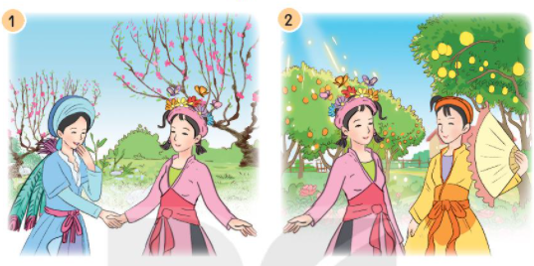
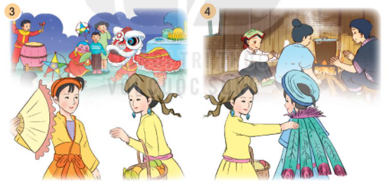
1. Dựa vào tranh và câu hỏi gợi ý, nói về nội dung của từng tranh.
Chuyện bốn mùa
Nàng tiên mùa đông nói gì với nàng tiên mùa xuân?
Theo nàng Xuân, vườn cây vào mùa hạ như thế nào?
Nàng tiên mùa hạ nói gì với nàng tiên mùa thu?
Nàng tiên mùa thu thủ thỉ với nàng tiên mùa đông điều gì?

Slide 6
Chuyện bốn mùa
Nàng tiên mùa đông nói gì với nàng tiên mùa xuân?

Slide 7
Chuyện bốn mùa
Theo nàng Xuân, vườn cây vào mùa hạ như thế nào?

Slide 8
Chuyện bốn mùa
Nàng tiên mùa hạ nói gì với nàng tiên mùa thu?

Slide 9
Chuyện bốn mùa
Nàng tiên mùa thu thủ thỉ với nàng tiên mùa đông điều gì?

Slide 10

2. Kể lại từng đoạn của câu chuyện
Notes:
GV có thể click vào loa để cho HS nghe kể trước, sau đó HS tự kể lại

Slide 11
2. Kể lại từng đoạn của câu chuyện
Notes:
Đáp án trong SGK k đúng ạ

Slide 12
2. Kể lại từng đoạn của câu chuyện
Notes:
Đáp án trong SGK k đúng ạ

Slide 13
2. Kể lại từng đoạn của câu chuyện
Notes:
Đáp án trong SGK k đúng ạ

Slide 14

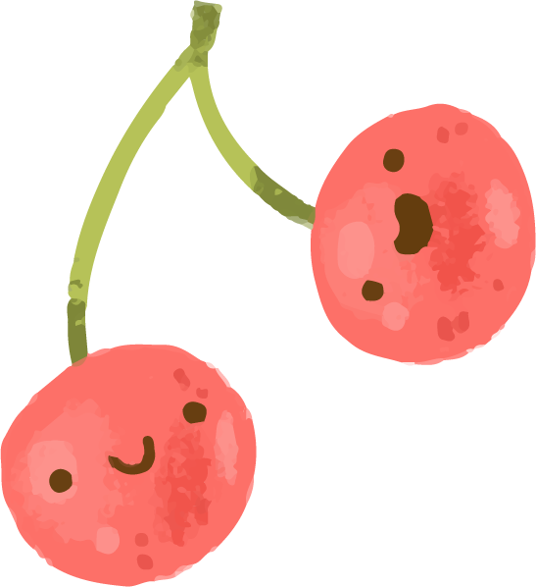
Nội dung
Bốn mùa xuân, hạ, thu, đông mỗi mùa một vẻ đẹp riêng, đều có ích cho cuộc sống.
Notes:
Từ đó GV chốt ý nghĩa của câu chuyện. Gv linh động thay đổi nội dung nếu thấy chưa phù hợp

Slide 15
Củng cố

Slide 16


Mùa nào giúp cây cối đâm chồi,
nảy lộc?
A. Mùa xuân
B. Mùa thu
C. Màu hè

Slide 17
Đâu là nội dung của câu chuyện
Chuyện bốn mùa?
A. Mùa xuân là mùa đẹp nhất trong năm. Mọi người chỉ nên yêu thích mùa xuân.
B. Bốn mùa xuân, hạ, thu, đông mỗi mùa một vẻ đẹp riêng, đều có ích cho cuộc sống.
Notes:
GV có thể hỏi thêm nd củng cố

Slide 18
Nêu cảm nhận của em về bốn mùa trong năm.
Notes:
GV có thể hỏi thêm nd củng cố

Slide 19
Dặn dò

Slide 20
